Slide 1
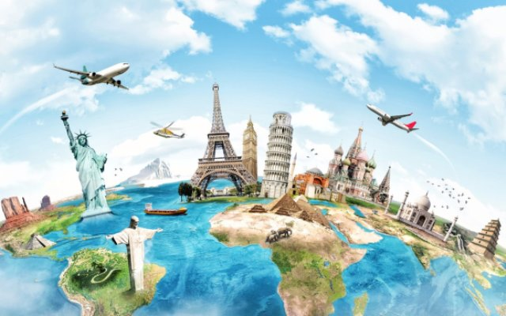
27 қыркүйек – ДҮНИЕЖҮЗІЛІК ТУРИЗМ КҮНІ

Slide 2
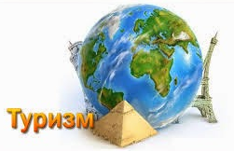
Мерекенің тарихына үңілейік.
Дүниежүзілік туризм күнін 1979 жылы испаниялық Торремолино қаласында Дүниежүзілік туристік ұйымының Бас Ассамблеясы бекіткен. 1970 жылдың 27 қыркүйегінде Дүниежүзілік туристік ұйым Жарғы қабылдады. Содан бері осы күн дүниежүзілік туризм күні болып белгіленген.
Бұл мейрамды атап өтудегі мақсат – туризмді дамытып, түрлі мемлекеттер арасындағы қарым-қатынасты нығайту. Туризмнің маңыздылығы мен оның әлеуметтік, мәдени,экономикалық мәнін халықаралық деңгейге жеткізу. Кей мемлекеттер үшін , туризм маңызды экономикалық фактор және мемлекеттік бюджет кірісінің негізгі көзі болып табылады.
Дүниежүзілік туризм күнін әлемнің көптеген елдері 30 жылдан астам уақыт атап өтуде. Мереке жыл сайын Бүкіләлемдік туристік ұйым жариялаған тақырып бойынша аталады. Дәстүр бойынша бұл күні туризмге арналған жиындар және мерекелік шаралар мен фестивальдар өтеді.

Slide 3
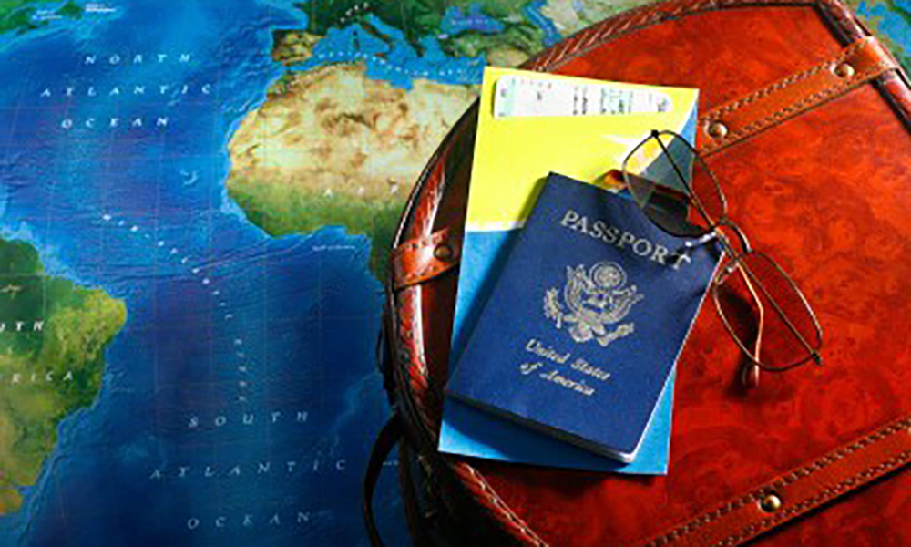
Қазақстан туризм күнін 1993 жылдан бері тойлап келеді. Сол жылы еліміз Халықаралық Туризм Агенттігінің құрамына кірген болатын.

Slide 4
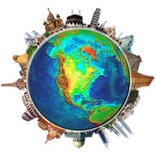
Туризм түрлері
Ішкі туризм
Шет елге туризм
Ұлттық туризм
Халықаралық туризм

Slide 5

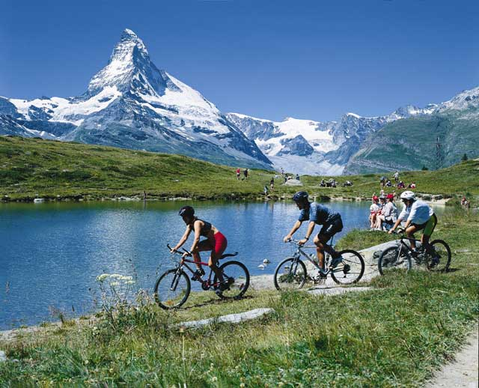
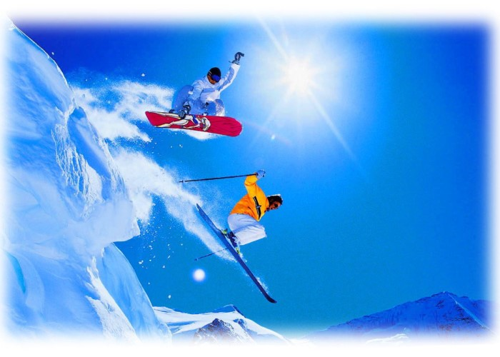
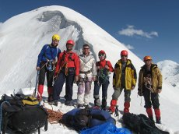
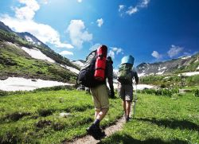
Экологиялық туризм

Slide 6
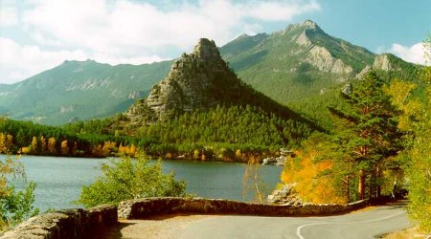
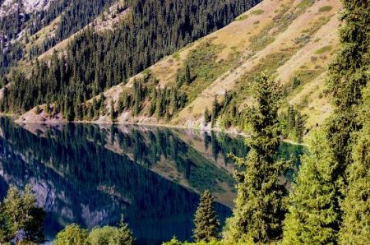
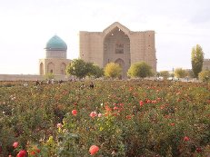
Қазақстандағы туризм
Бурабай
Көлсай
Тарихи жерлер

Slide 7
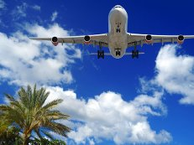
Туризм күні баршаңызға құтты болсын!

Slide 8
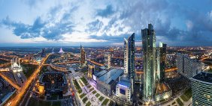
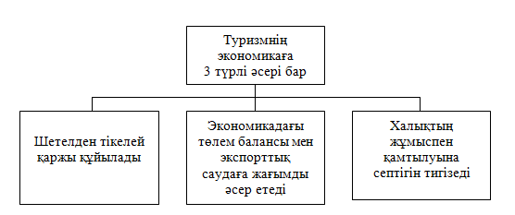

Slide 9
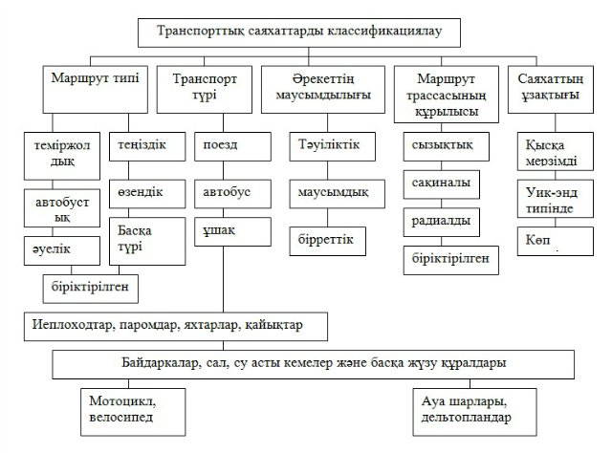

Slide 10
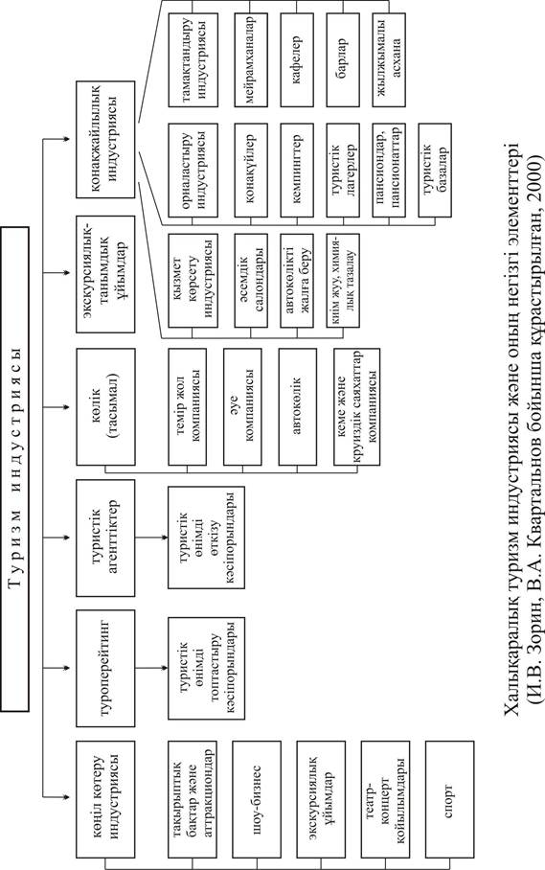

Slide 11
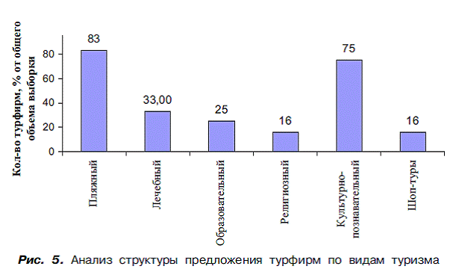

Slide 12
